Slide 1
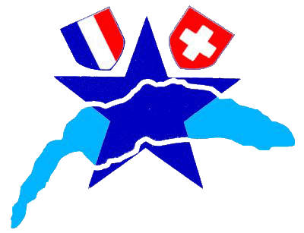
Sauvetage et récupération d’un kitesurfer et planchiste

Slide 2
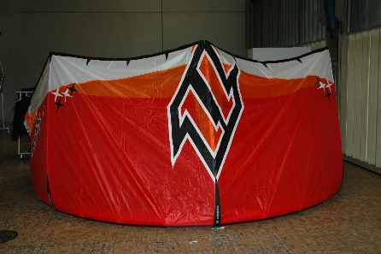
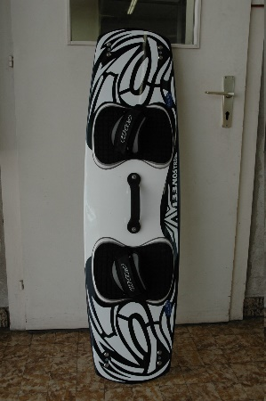
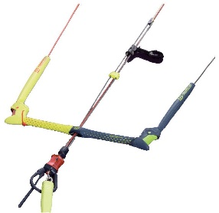
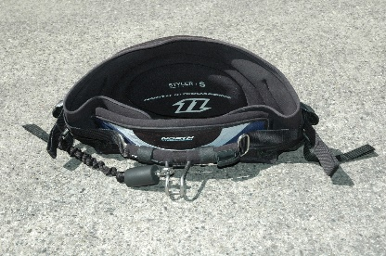
Matériel
Aile
Planche
Barre et lignes
Harnais

Slide 3
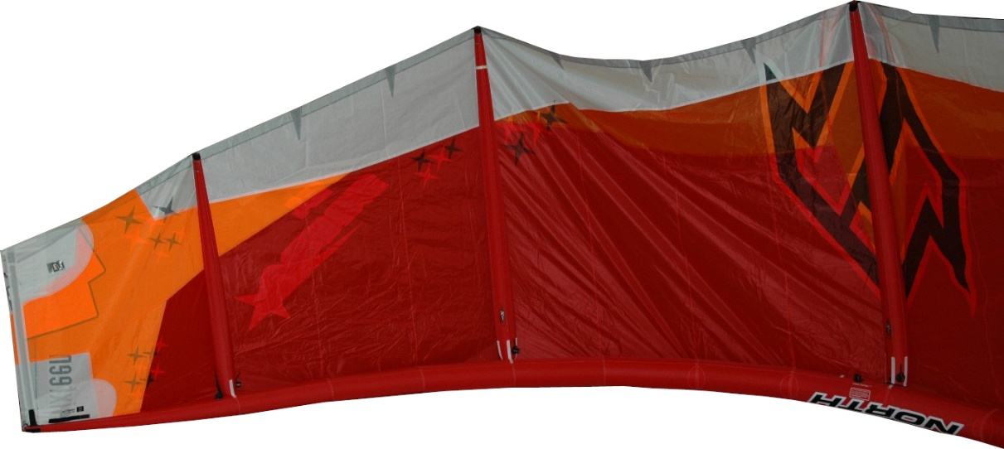
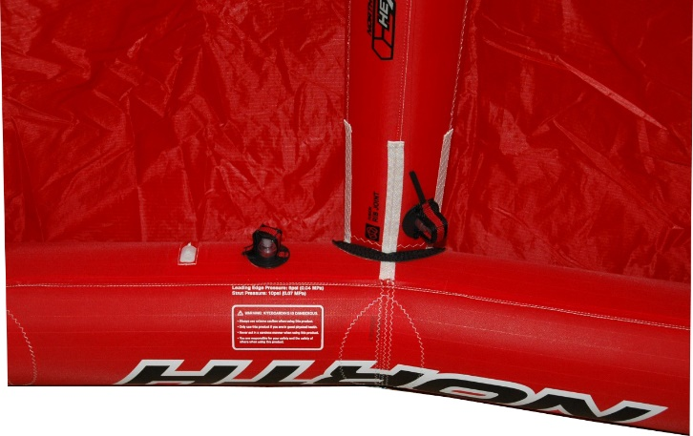
L’aile présentée ici est une aile à boudins (gonflée), c’est ce type d’aile qui est utilisé en navigation.
Lattes
Latte centrale
Connecteurs
(lignes de la barre)
Bord d’attaque
Valve du bord d’attaque

Slide 5
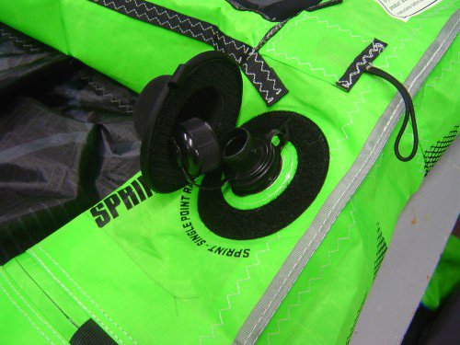
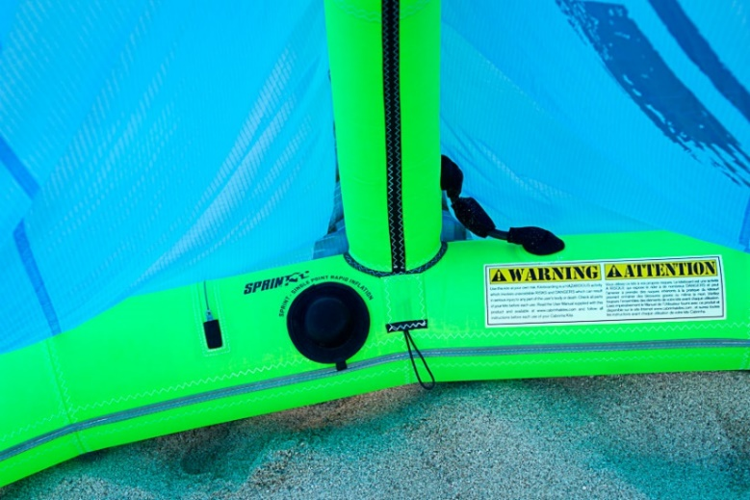
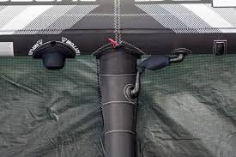
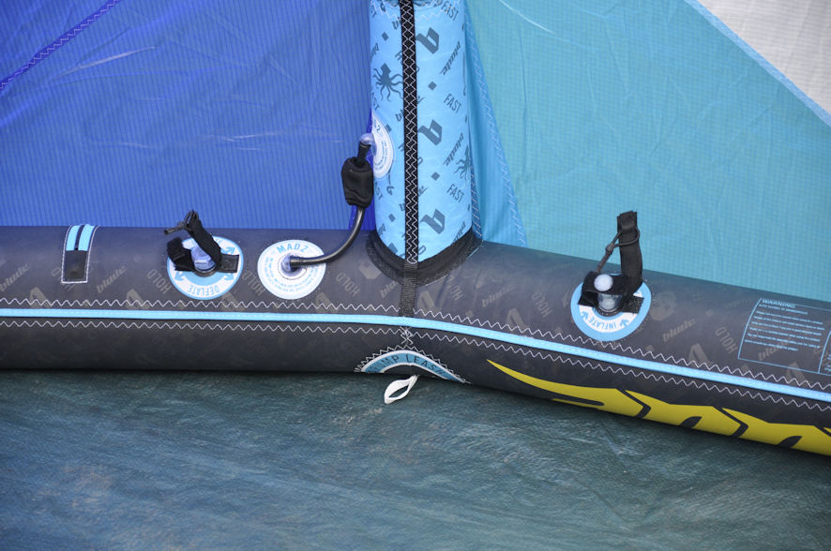
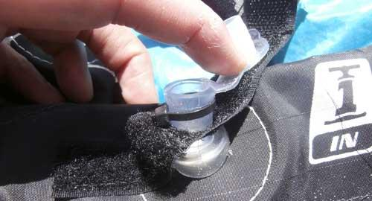
Valve

Slide 6
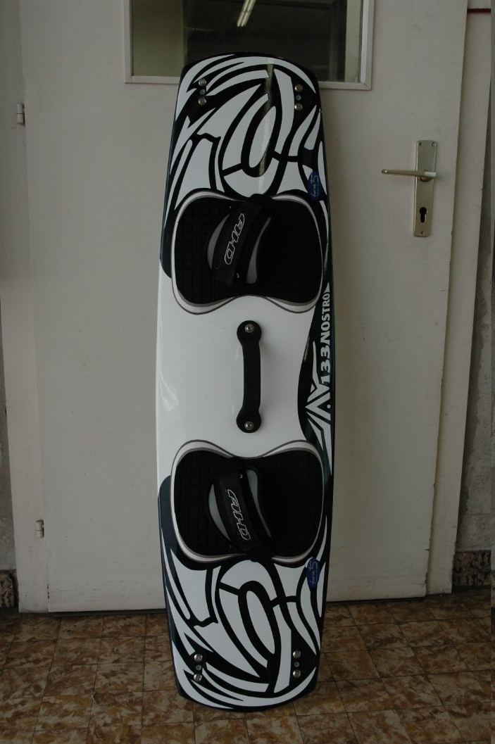
La planche
Le principal danger que représente la planche pour le navigateur réside dans le fait qu’il peut la perdre et la heurter au cours d’un saut (manqué…)
Les ailerons qui permettent de remonter au vent plus facilement sont extrêmement solides et coupants, il y en a en général 4, situés sous la planche.

Slide 7
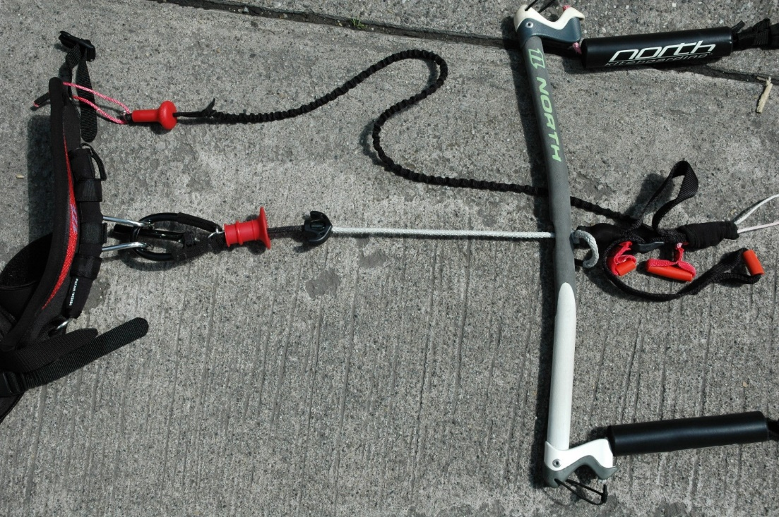
La barre
La barre permet au navigateur de contrôler son aile, elle comprend un border-choquer (dispositif permettant de contrôler la puissance), un largueur sous charge (pour couper la puissance de l’aile en urgence) et un leash pour ne pas perdre le matériel après un largage.
Leash
Largueur sous charge
Border-choquer

Slide 8
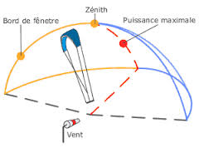
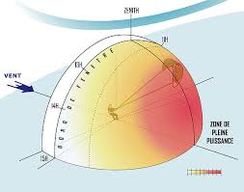
Principe de fonctionnement
Quand la voile est au zénith c’est que le kitesurf est à l’arrêt ou qu’il a un problème ( perte de planche ou manque de vent ).
Quand la voile est dans la puissance maximal ou bord de fenêtre le kitesurf navigue et cela devient dangereux.

Slide 9
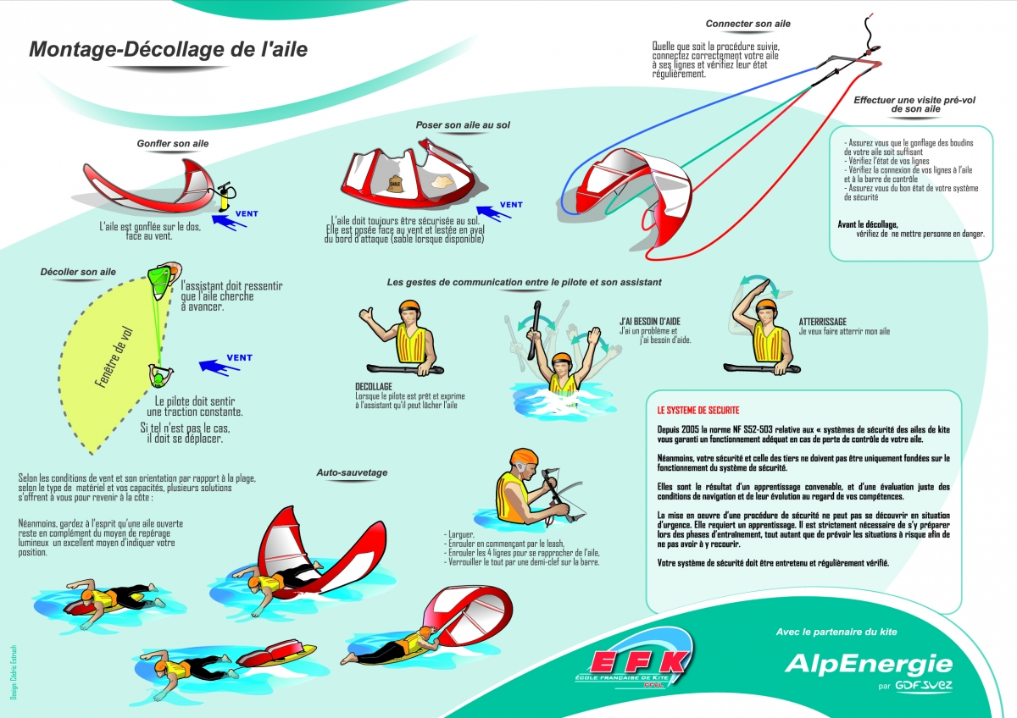

Slide 10
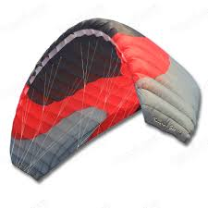
Aile à caisson

Slide 11
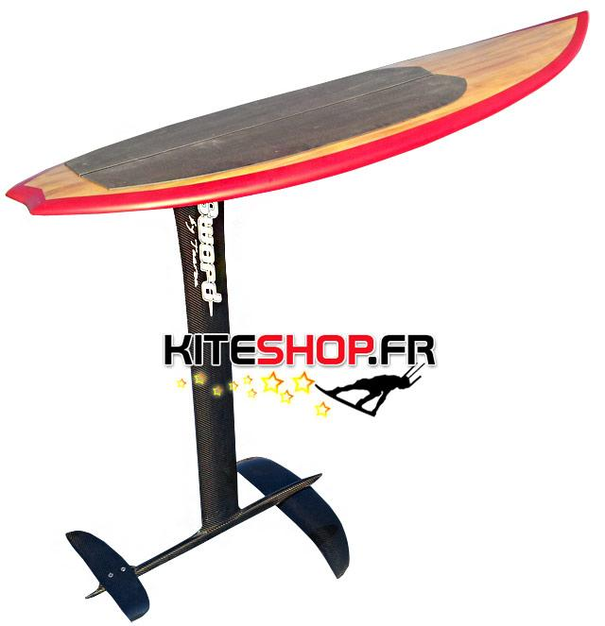
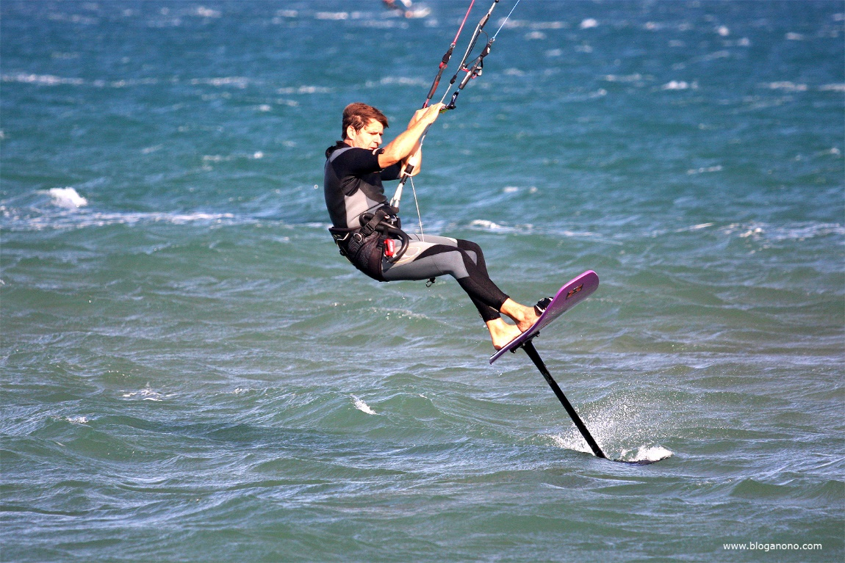
Kitesurf foil

Slide 12
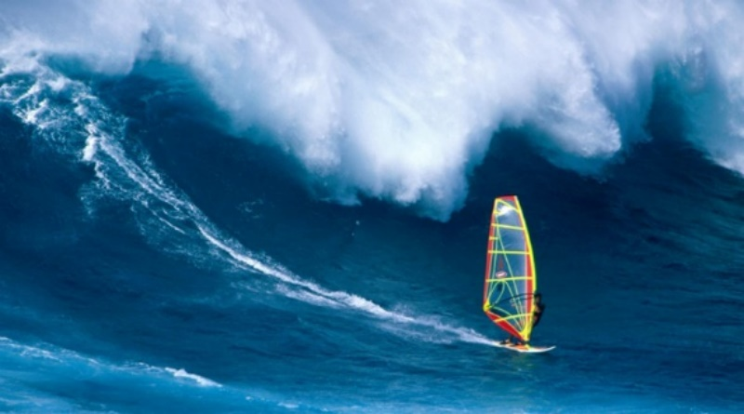
La planche à voile

Slide 13
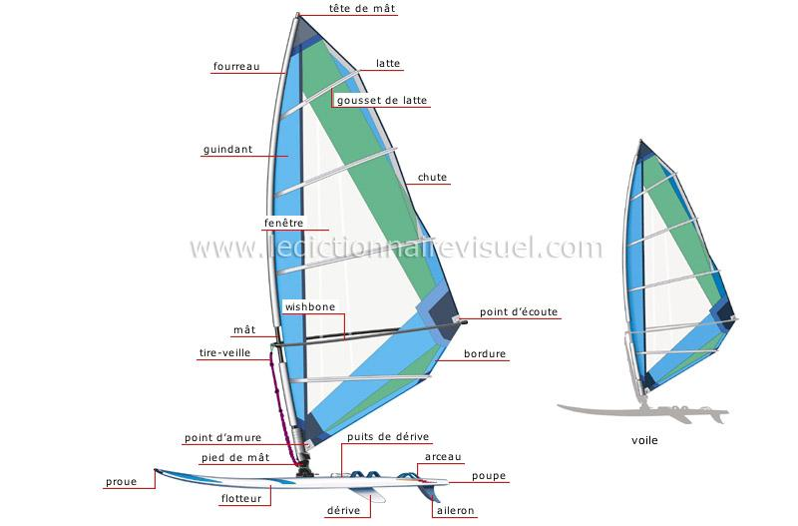
Les divers partie de la planche à voile

Slide 15
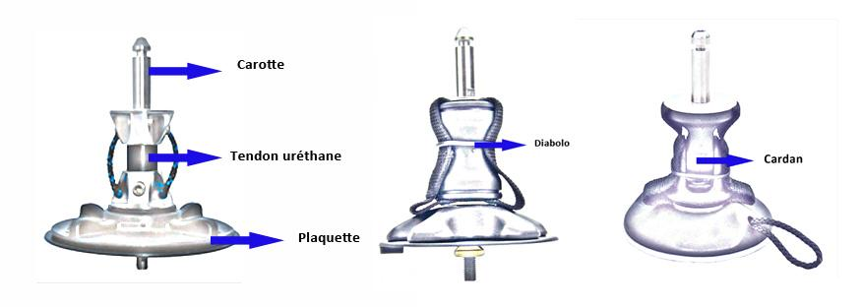
Le pieds de mât

Slide 16
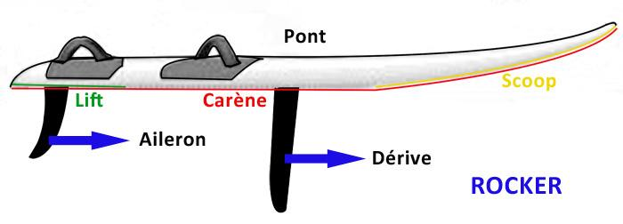
La planche

Slide 17
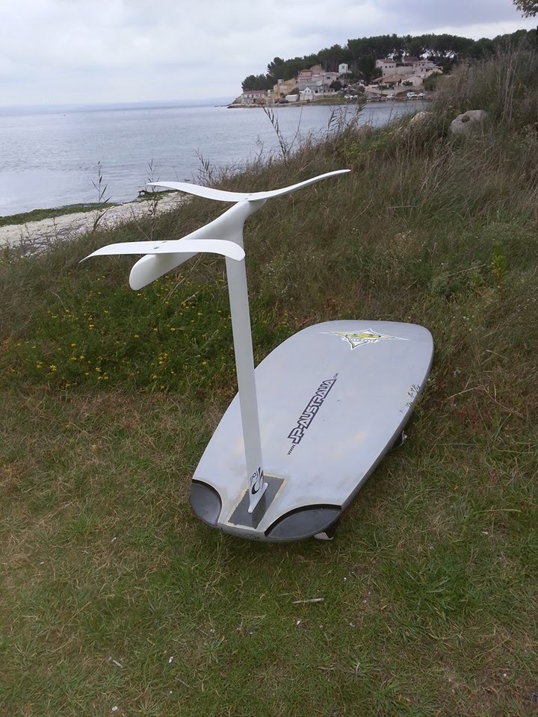
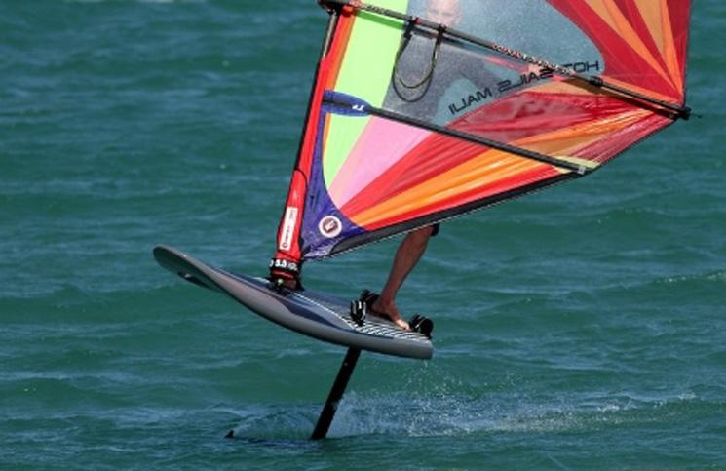
La planche à voile foil

Slide 18
ET MAINTENANT LA PRATIQUE

Slide 19
Prise de contact avec le navigateur
au vent

Slide 20
Récupération de la victime
S’il est en grande difficulté, il faut récupérer le navigateur uniquement et laisser le matériel:
Désolidariser le pratiquant de son matériel
et le récupérer.
Avertir que du matériel sans victime est sur le lac (Police, autre sauvetage…)

Slide 21
Récupération du matériel
Situation idéale:
Le pratiquant roule lui-même ses lignes et dégonfle son aile, vous l’aidez ensuite pour monter à bord.

Slide 22
Sinon:
Approchez de l’aile sous le vent
Une seule personne prend l’aile par le bord d’attaque et la dégonfle (ouvrir la valve)
Rouler l’aile à bord
Évitez de détacher les lignes et aider le navigateur pour venir vers le bateau

Slide 23
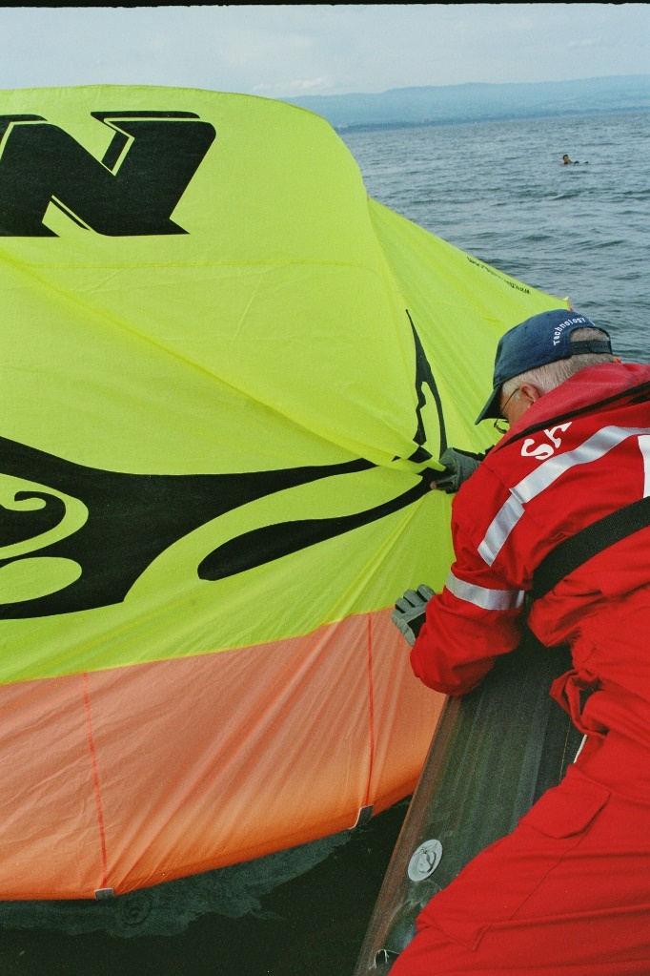
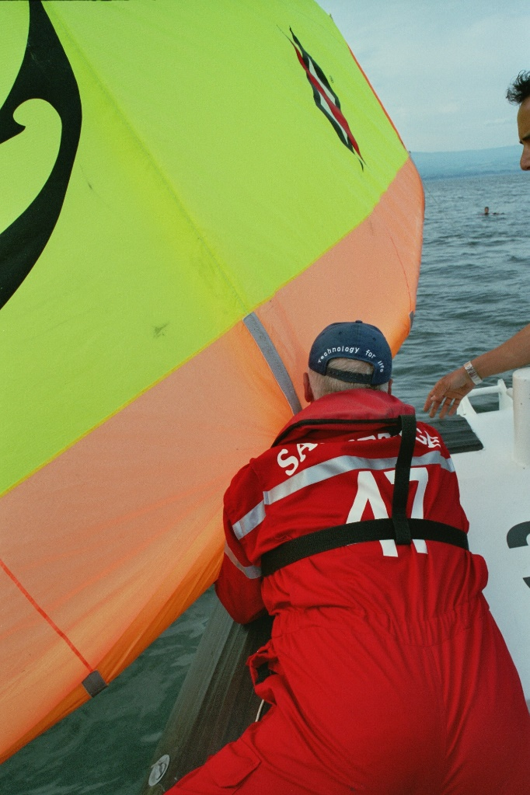
Récupération de l’aile

Slide 24
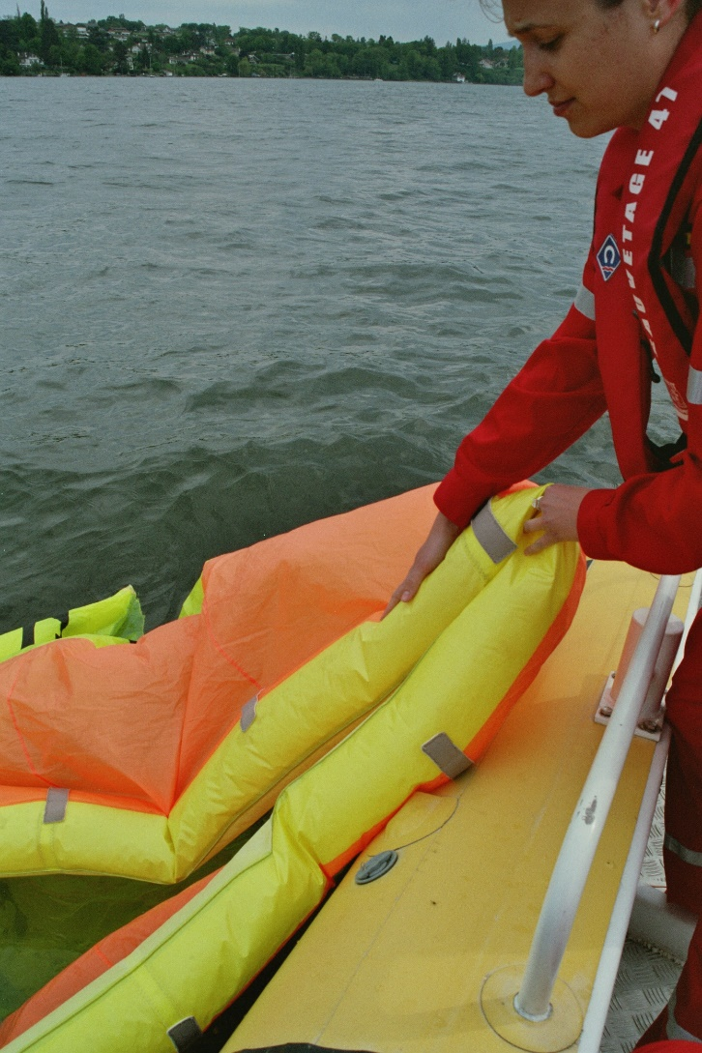
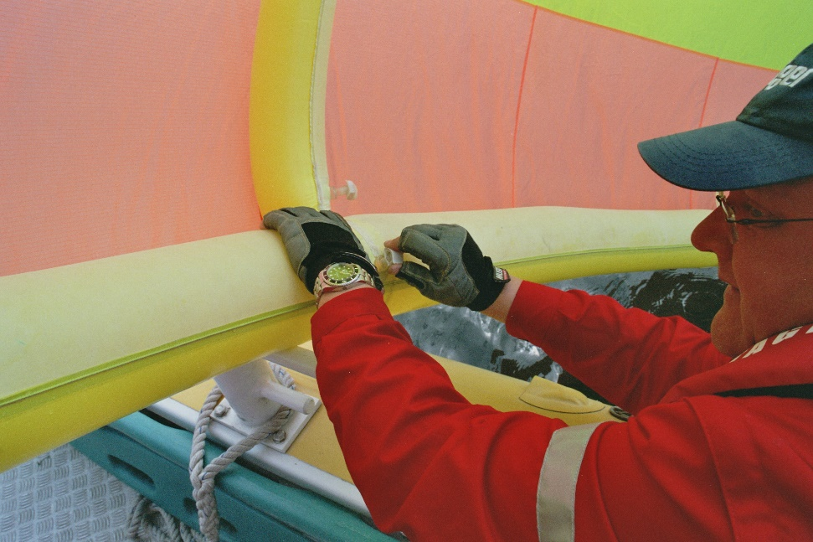
Dégonfler l’aile

Slide 25
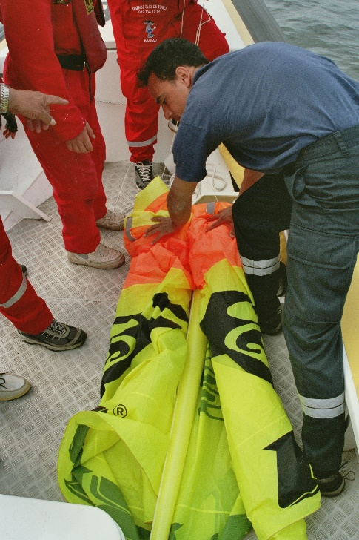
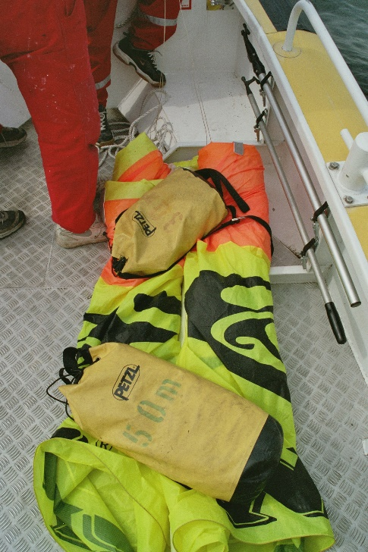
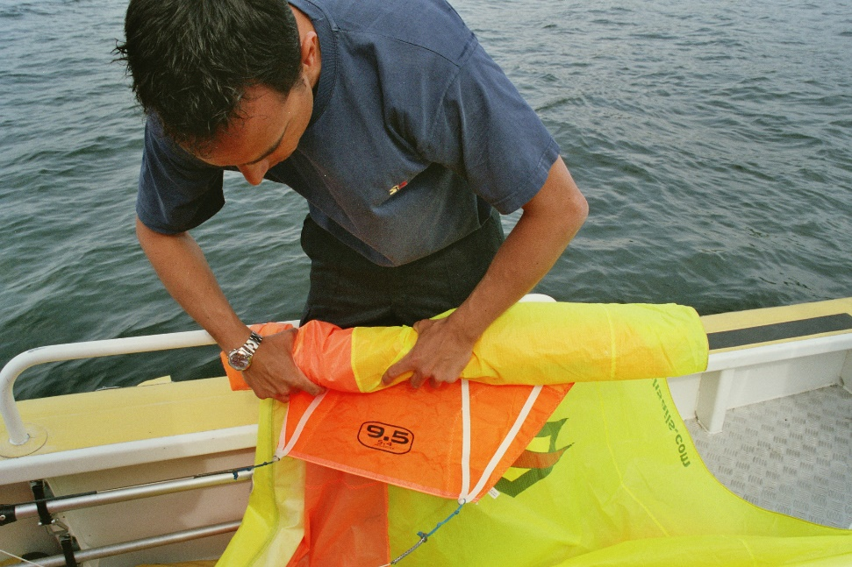
Rouler l’aile

Slide 26
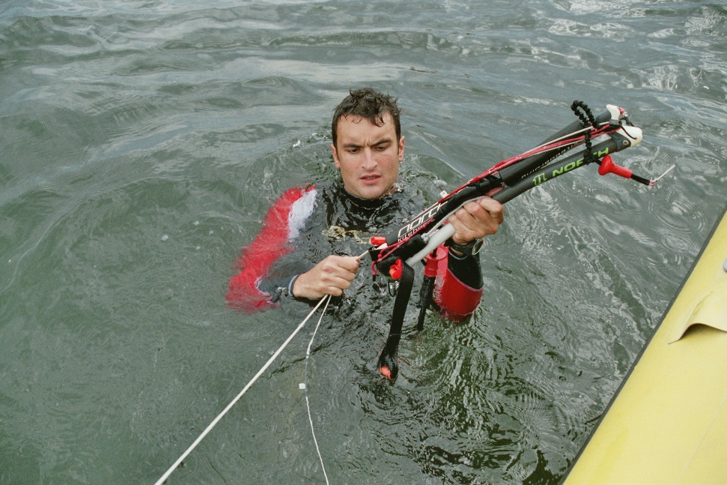
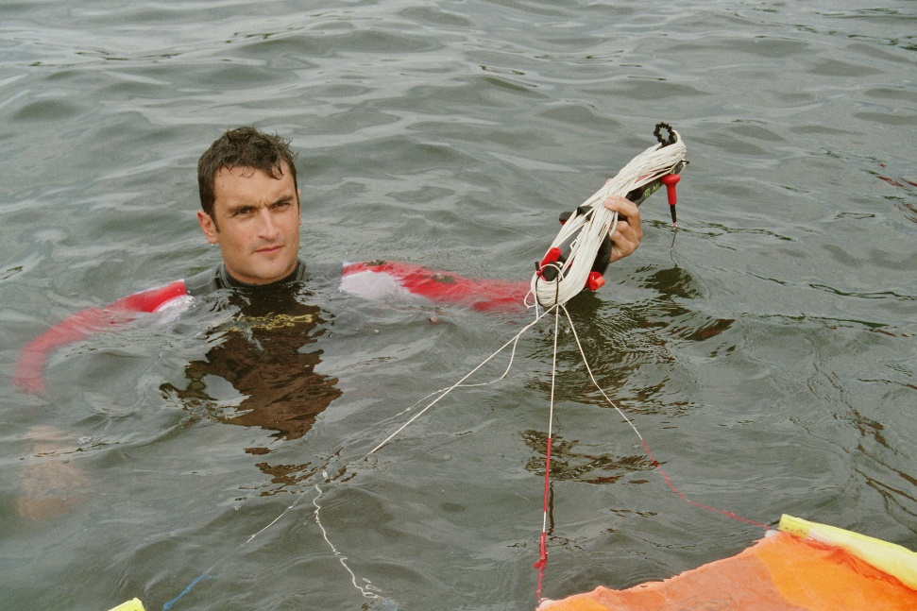
Le navigateur roule ses lignes

Slide 27
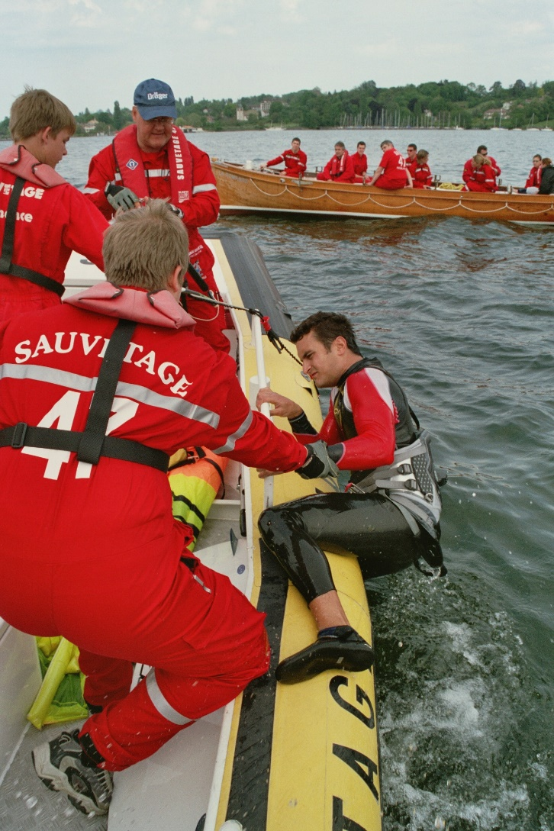
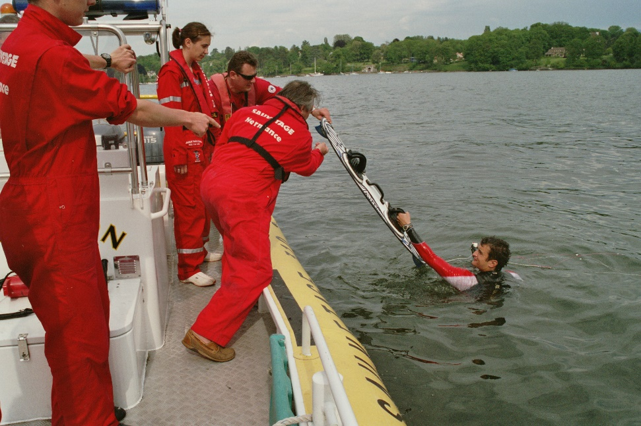
Récupération du navigateur

Slide 28
Les objectifs sont de neutraliser l’aile au plus vite ET de déconnecter la victime de son matériel.
Pour tous les équipiers:
Port des gants de travail
Ne JAMAIS toucher les lignes si l’aile n’est pas neutralisée
Prise de l’aile son bord d’attaque par une seule personne
Pour le pilote:
-Ne JAMAIS naviguer entre la victime et son aile (lignes).
-Approcher de l’aile sous le vent.

Slide 29
Attention avec la planche à voile et le kitesurf foil ,le foil est extrêmement coupant

Slide 31
Merci de votre attention!
Sujet / modification | Date | Qui ?
Création du support | 03.10.2015 | Grégory Chenaux
Modification | 14.03.2016 | Grégory Chenaux

